Slide 1
AGW-Arbeitskreis Personal und Organisation
28. September 2015
Vorstellung der GBG

Slide 2
GBG-Konzern
Organisationsstruktur
Stadt Mannheim
100%
49%
GBG
51%
MWSP
100%
100%
ServiceHaus
BBS

Slide 3
GBG -Wesentliche Daten
19208 Wohnungen (Stand 31.12.2014)
222 gewerbliche Einheiten
6.612 Garagen / Stellplätze
462 Wohnungen Fremdverwaltung
1.197.911 Mio. Quadratmeter Wohnfläche
rd. 60 Mio. € für Instandhaltung und Modernisierung
282 Mitarbeiter

Slide 4
BBS -Wesentliche Daten
Betreuung der 70 städtischen Schulstandorte
Neubau, Sanierung, Modernisierung, Instandhaltung, Bewirtschaftung
Bauvolumen 2014 rd. 12 Mio. €
38 Mitarbeiter (Stand 31.12.2014)

Slide 5
MWSP -Wesentliche Daten
Gemeinsame Tochter der Stadt Mannheim und der GBG
Frühere Gesellschaft für Projektsteuerungsgesellschaft,
2012 neu aufgestellt zur Entwicklung der Konversionsflächen
Vorgehen: Ankauf der Konversionsfläche, Entwicklung eines Nutzungskonzeptes, Planung, Baurechtsschaffung, Abriss, Erschließung, Öffentlichkeitsarbeit, Verkauf der Flächen

Slide 6
Servicehaus -Wesentliche Daten
Wohnbegleitende Dienstleistungen: Besonderheit: rd 75000 Rauchwarnmelder installiert
Abrechnungsdienstleistungen: ca. 17250 WE
Multimediadienstleistungen: rd. 11000 MierInnen

Slide 7
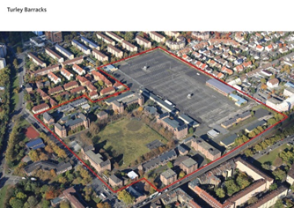
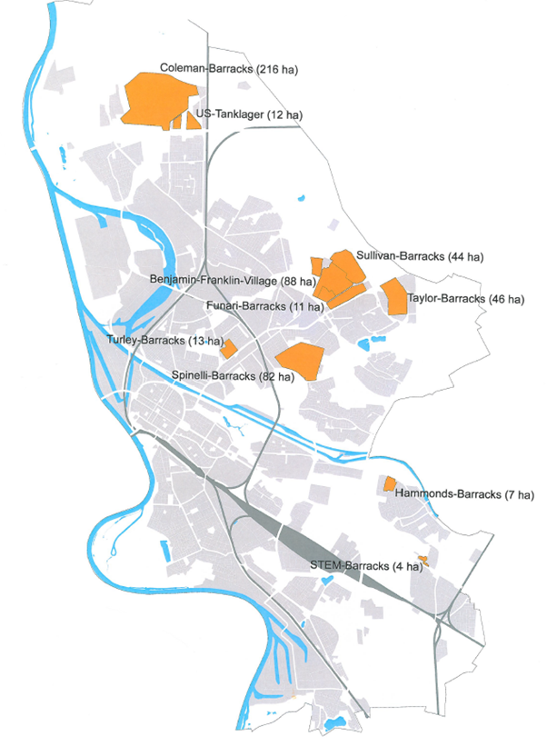
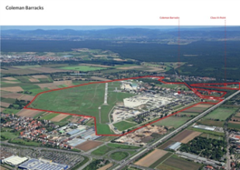
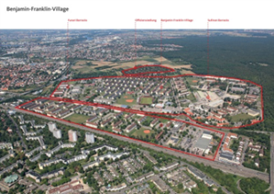
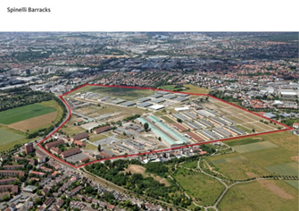
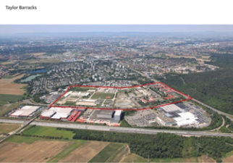
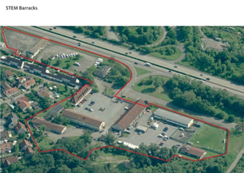
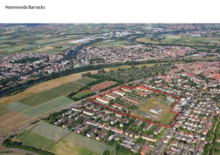
Die Mannheimer Konversionsflächen

Slide 8
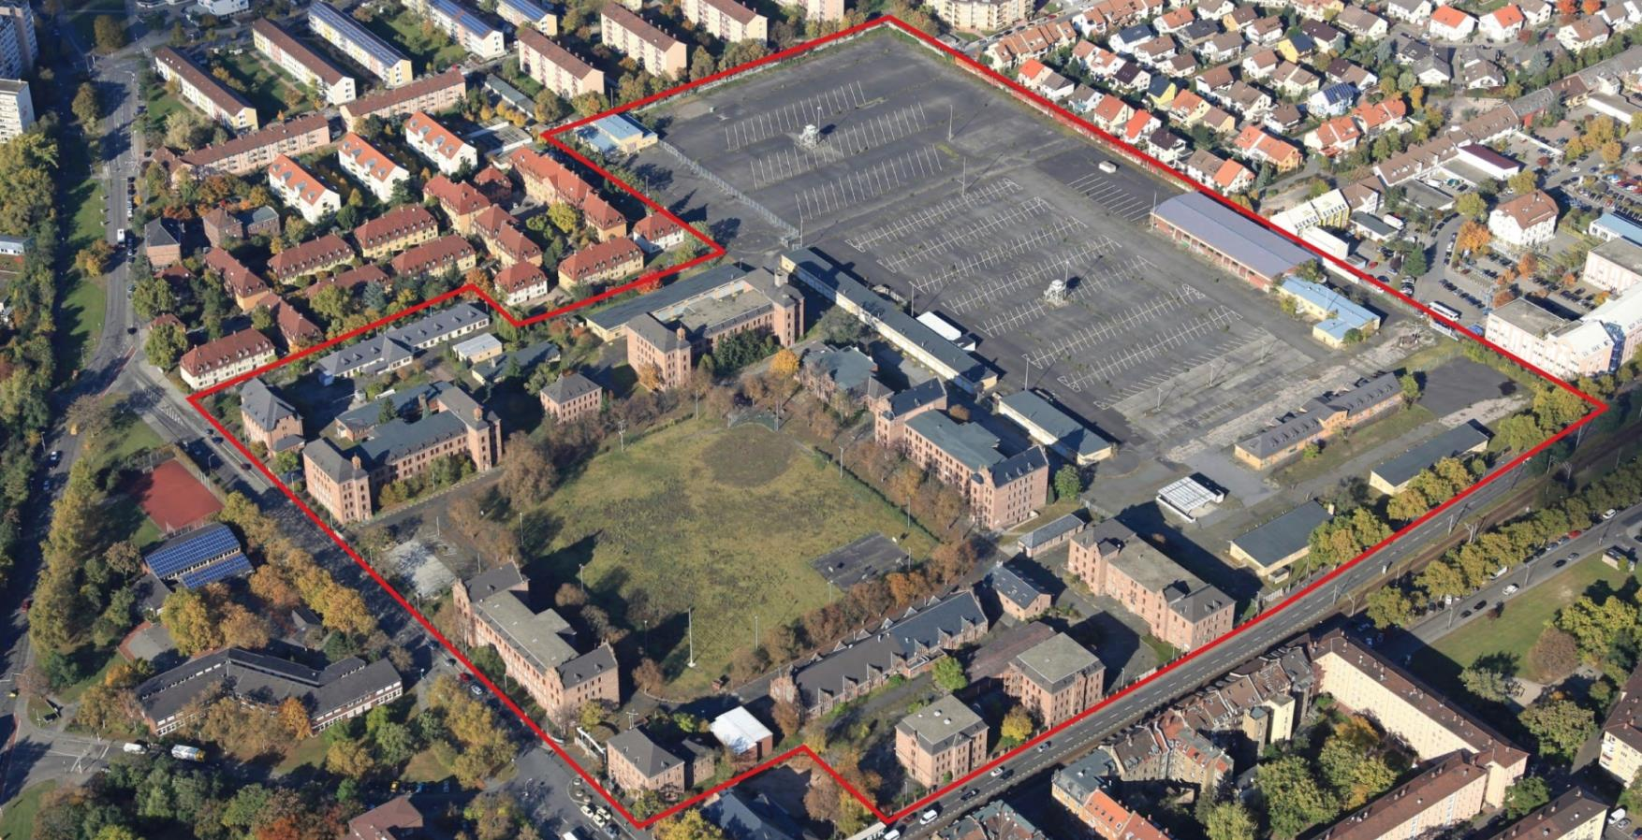
Turley Areal

Slide 9
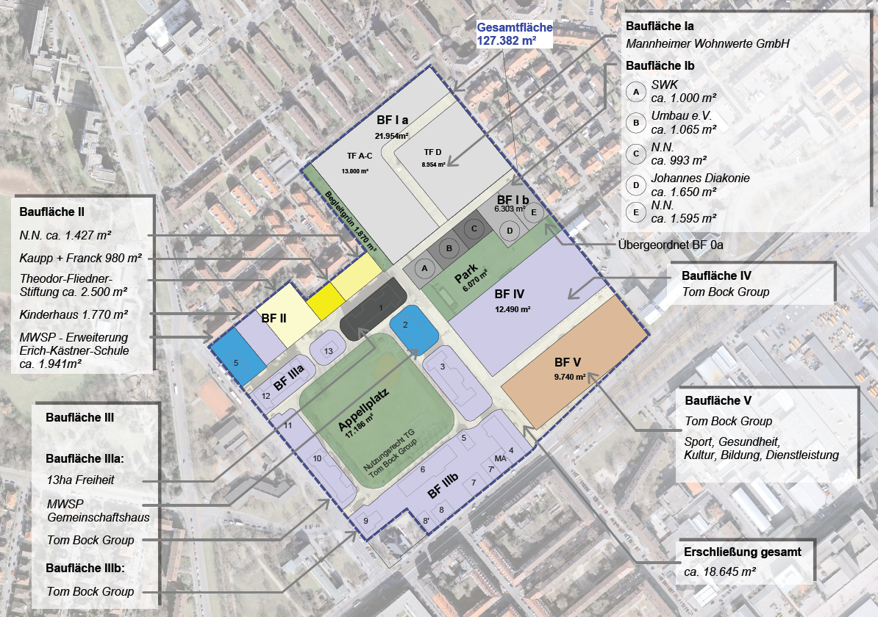
Turley Areal

Slide 10
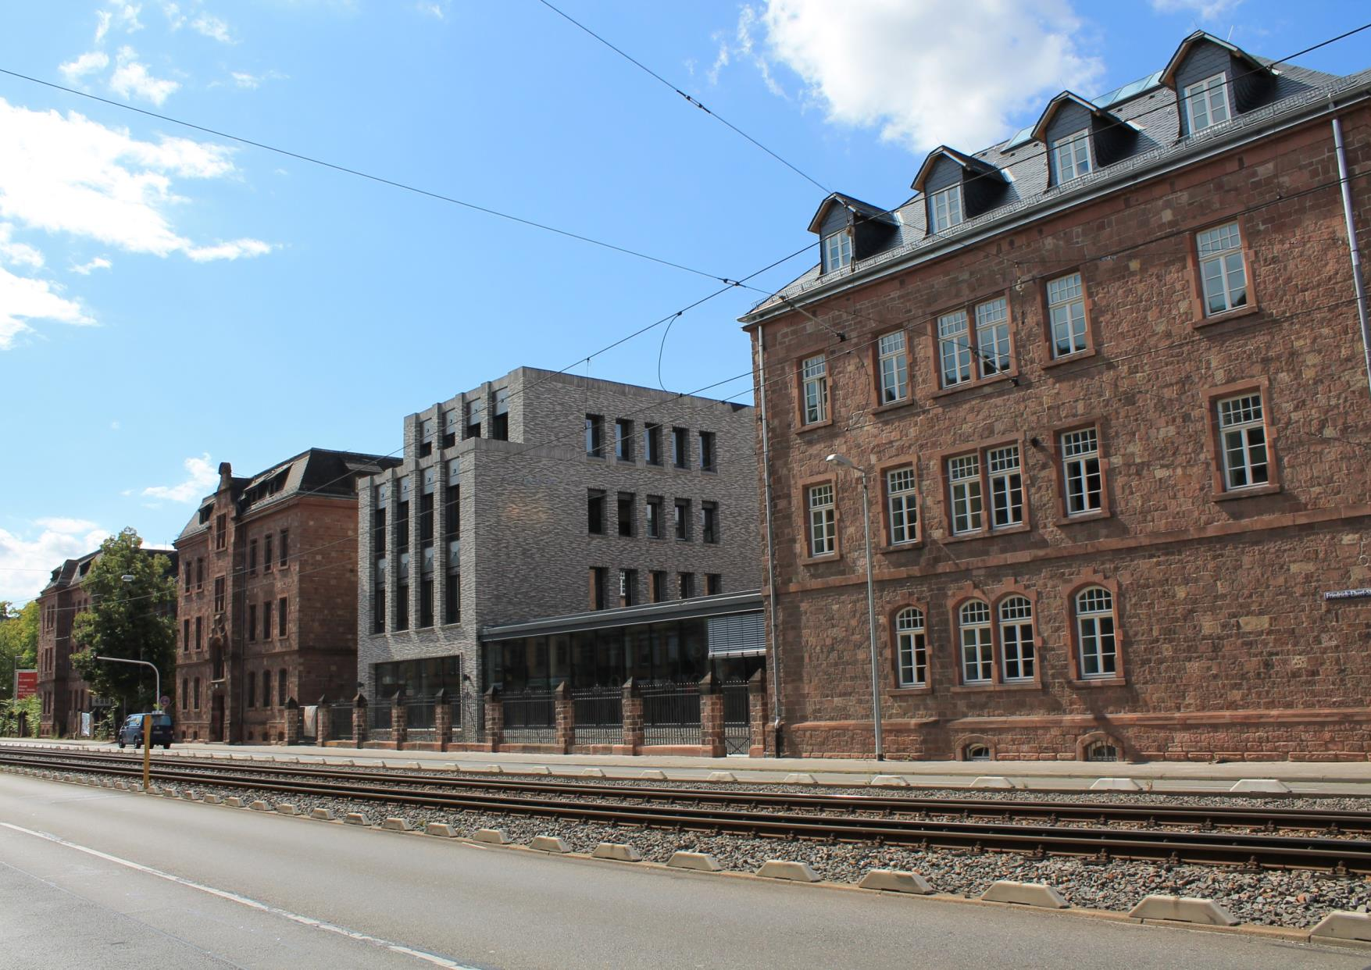

Slide 11
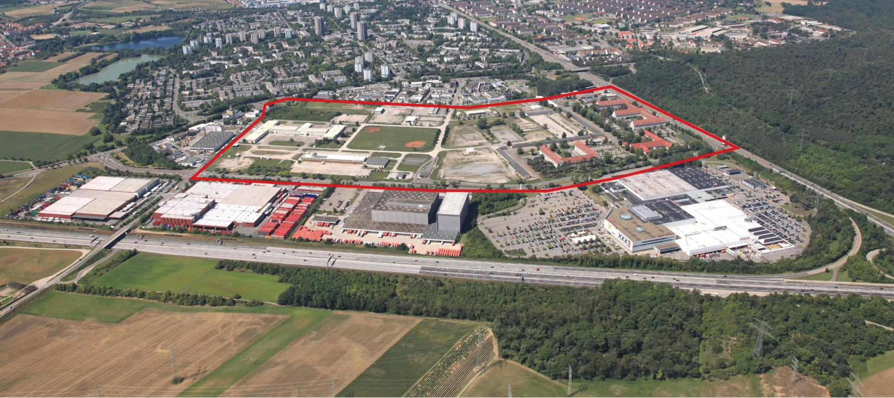
Taylor Campus

Slide 12
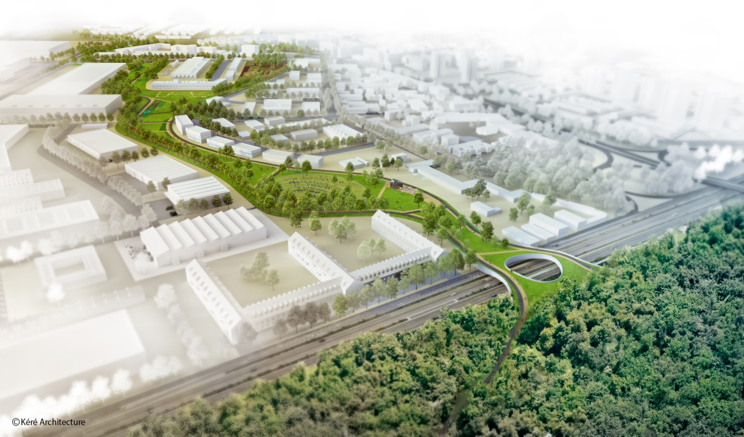
Taylor Campus

Slide 13
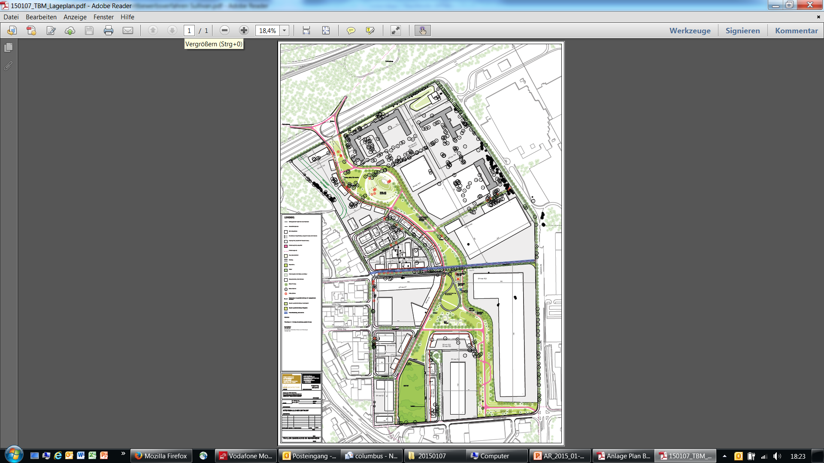
Taylor Campus

Slide 14
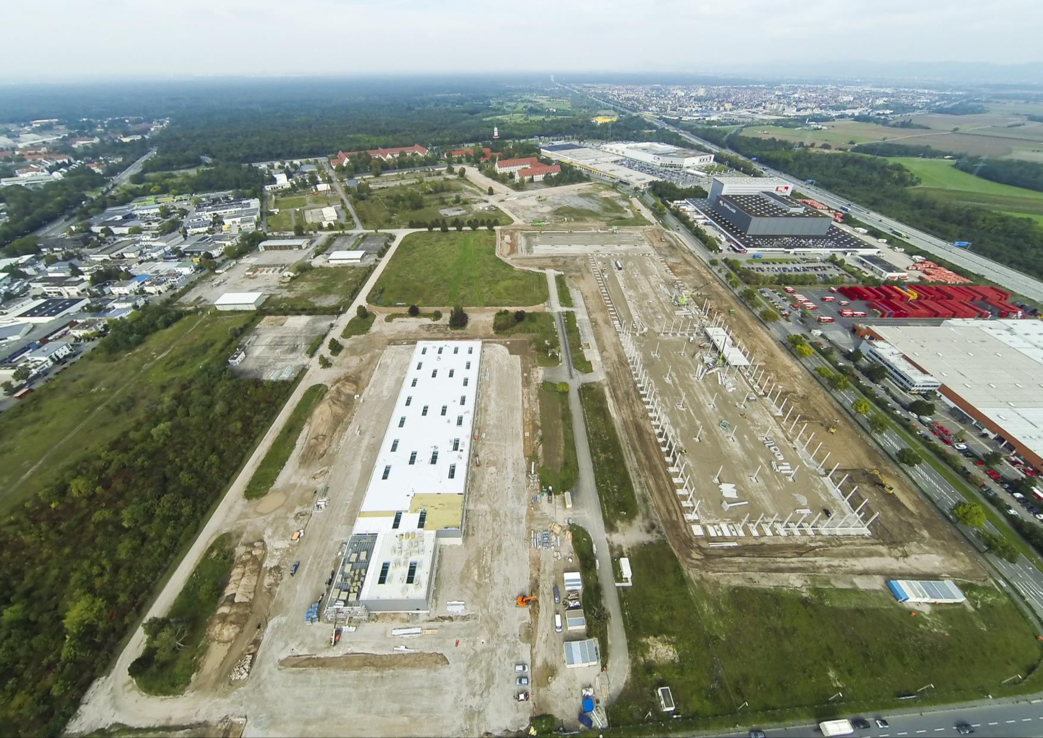

Slide 15
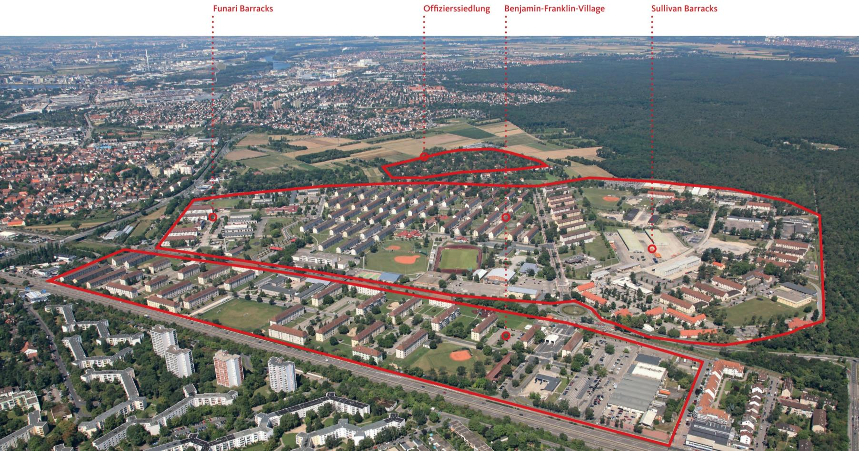
FRANKLIN

Slide 16
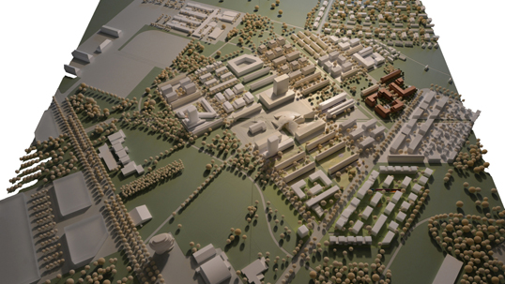
FRANKLIN
Benjamin Franklin Village

Slide 17
FRANKLIN

Slide 18
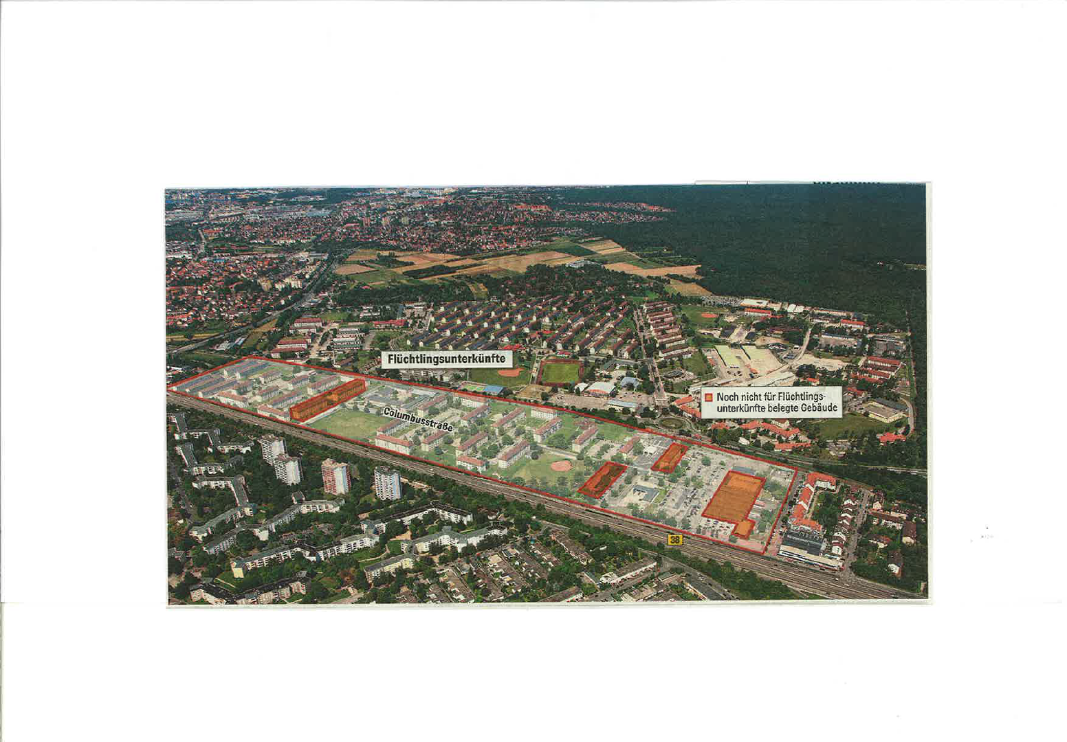
FRANKLIN

Slide 19
Vielen Dank für Ihre Aufmerksamkeit

